Slide 1




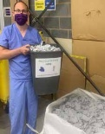
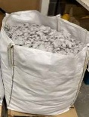
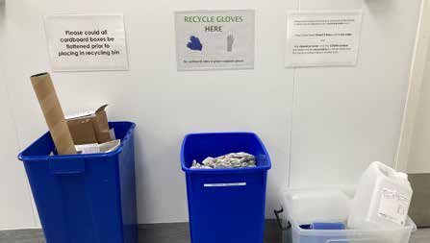
RESULTATER STORY
MEDARBEJDERNE HOS CELLMARK
Omdirigerede 9.464 kg (1,5 millioner engangshandsker) frs lossepladsen
9.464 kg affald omdirigeret fra lossepladsen eller forbrændingen
Billede venligst udlånt afCellmark. www.cellmark.co.uk
UDFORDRINGEN
LØSNINGEN
Cellmark var verdens første kommercielle DNA-testlaboratorium og er idag en af Europas mest betroede, fremsynede DNA-analysevirksomheder.
Virksomheden har forpligtet sig til at opnå en række mål for bæredygtighed:
At reducere affald ved at samarbejde med leverandører om at minimere emballage og samle ordrer, hvor det er muligt
At opnå høje niveauer af genanvendelse under hensyn til de lovkrav, der er vedrørende det affald, virksomheden genererer
At reducere energiforbruget ved at anvende nye teknologier og nyt udstyr
100 % grøn energi
At udskifte rengøringsmidler med miljøvenlige, grønne alternativer
“Som en virksomhed, der bruger en betydelig mængde handsker, var muligheden for at omdirigere dem fra enten lossepladsen eller energi fra affald og genanvende til plastprodukter et let valg og i overensstemmelse med vores ISO 14001-tiltag,” siger Steven McCarthy, Health, Safety and Environment Advisor hos Cellmark.
“Sidst i 2018 introducerede vi RightCycle-programmet på vores anlæg. Da vi er ISO 14001-certificeret, har vi heldigvis i længere tid sorteret vores affald ved kilden til de mest egnede affaldsstrømme for at hjælpe med at nå vores miljømål og samtidig overholde affaldsregulativer. Indsamling af handsker i en separat affaldsstrøm gjorde det nemt at introducere programmet.”
Afhængig af stedet blev det affald, der blev genereret, sendt på lossepladsen eller til forbrænding for at skabe energi fra affaldsproduktion.
RESULTATER

